Slide 1



Université Abou Bekr Belkaid
-Tlemcen-
Faculté des Sciences
Thème
Réalisation d'une application pour la représentation graphique des structures chimiques
Présenté par :
- Mohammed Youcef KHAOUA
- Mohammed Bennaceur
Encadré par :
- Salim ZIANI-CHERIF

Slide 2







Sommaire
1
Introduction
2
Cadre général du projet
3
Le DAO
4
ChemDraw
5
Conception et implementation de l'application
6
Présentation de l'application
7
Conclusion

Slide 3


Introduction

Slide 4

Introduction
La chimie
La chimie est omniprésente dans notre quotidien.

Slide 5

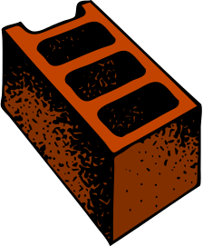


Introduction
La chimie

Slide 6








Introduction

Slide 7


La molécule
Introduction

Slide 8
Cadre général du projet

Slide 9
Illustrez la stratégie, les tactiques et l'exécution de votre entreprise
Une stratégie, une liste de tactiques et la connaissance de leur exécution font partie intégrante de la réalisation des objectifs de votre entreprise. Utilisez le cadre vierge de la page suivante pour commencer à remplir vos propres stratégie, tactiques et exécution

